Slide 1
«Внеурочная деятельность как неотъемлемая часть образовательного процесса в условиях ФГОС»

Slide 2
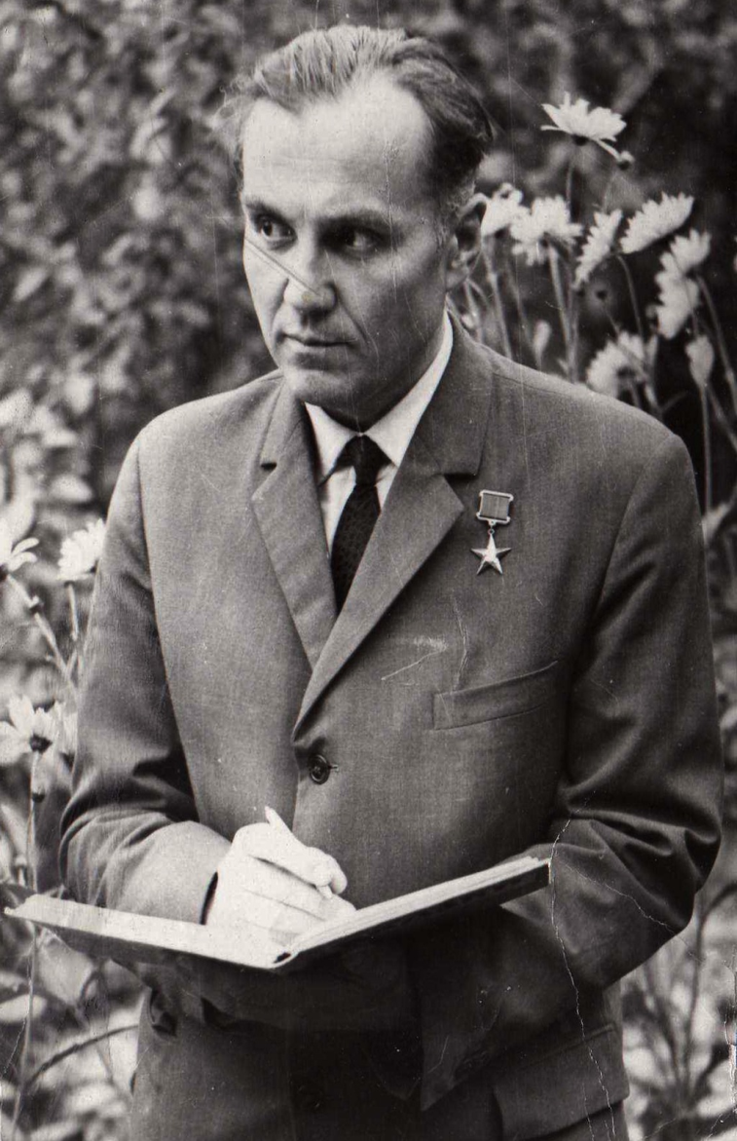
«Только та школа становится очагом духовной жизни, где помимо интересных уроков имеются и успешно применяются самые разнообразные формы развития учащихся вне уроков.» В.А.Сухомлинский

Slide 3
Внеурочная деятельность - это неотъемлемая часть образовательного процесса и одна из форм организации свободного времени учащихся. ВД в образовательном учреждении регламентируется следующими документами : - закон « Об образовании в Российской федерации» № 273-ФЗ от 29.12.2012г. - письмо Министерства образования Российской федерации от 02.04.2002г. № 13-51-28/13 «О повышении воспитательного потенциала общеобразовательного процесса в общеобразовательном учреждении»; - приказ Минобрнауки России « Об утверждении и введении в действие федерального государственного образовательного стандарта начального общего образования 2 № 373 от 06.10.2009г. ( в редакции Приказа Минобрнауки России от 26.11.2010г. № 1241). - письмо Минобрнауки России от 12.0.2011г. № 03-296 « Об организации внеурочной деятельности при введении федерального государственного образовательного стандарта общего образования».

Slide 4
Задачи внеурочной деятельности: 1. обеспечение возможности приобретения обучающимися социальных знаний; 2. обеспечение возможности получения обучающимися опыта переживания и позитивного отношения к базовым ценностям; 3. обеспечение возможности получения обучающимися опыта самостоятельного общественного действия ; 4. обеспечение роста творческого потенциала ребёнка.

Slide 5
Направление внеурочной деятельности | Название программы | Количество часов в неделю
 |  | 5 класс | 6 класс | 7 класс | 8 класс | 9 кл
Туристско-краеведческое (спортивно-оздоровительное) | «Пешеходный туризм» | 1ч. | 1ч. | 1ч. | 1ч. | 1ч.
Духовно-нравственное | Юный этнограф | 1ч. | 1ч. | 1ч. | 1ч. | 1ч.
Социальное | 1.«Мой Дагестан» | 1ч.
 | 2.«Азбука здоровья» |  | 1ч.
 | 3.«Компьютер и общество» |  |  | 1ч. | 1ч.
 | 4.«Общество и мы» |  |  |  |  | 1ч.
Обще-интеллектуальное | 1.«Я - исследователь» | 1ч. | 1ч. | 1ч. | 1ч. | 1ч.
 | 2.Юный математик | 1ч. | 1ч. | 1ч. | 1ч. | 1ч.
Общекультурное | «Мастерская слова» | 1ч. | 1ч. | 1ч. | 1ч. | 1ч.
Всего часов |  | 6ч. | 6ч. | 6ч. | 6ч. | 6ч.

Slide 6
Направление внеурочной деятельности | Название программы | Количество часов
 |  | 1 классы | 2 классы | 3 классы | 4 классы
Спортивно – оздоровительное | 1.Хореография |  | 1ч. | 1ч. | 1ч.
 | 2.В мире шахмат | 1ч
Социальное | 1.В гостях у Мойдодыра 2.В мире музыки | 1ч. | 1ч
 | 2.В мире музыки | 1ч.
Духовно-нравственное | 1.«Россия – Родина моя» 2.«Моя малая Родина» 3.Юный этнограф | 1ч. | 1ч. | 1ч. | 1ч.
Обще-интеллектуальное | 1.Я – исследователь (за страницами учебника математики) |  | 0,5ч. | 1ч. | 1ч.
 | 2.Я – исследователь (за страницами учебника русского языка |  | 0,5ч. | 1ч. | 1ч.
 | 3.Я – исследователь (за страницами учебника «Окружающий мир» НТТ) | 1ч. | 1ч. | 1ч. | 1ч.
Общекультурное | Детская риторика | 1ч. | 1ч. | 1ч. | 1ч.
Всего часов |  | 5ч. | 6ч. | 6ч. | 6ч.

Slide 7
Формы организации внеурочной деятельности: • экскурсии; • этические беседы; • игры с ролевым акцентом; • познавательные беседы; • детские исследовательские проекты; • культпоходы в театры, музеи, выставки; • занятия объединений художественного творчества; • выставки в школе; • спектакли в классе, в школе; • культпоходы в театры, музеи, выставки; • занятия объединений художественного творчества; • выставки в школе; • спектакли в классе, в школе; • кружки различной направленности; • факультативы; • секции, в том числе спортивные; • акции в окружающем социуме; • олимпиады; • конкурсы; • соревнования; • поисковые исследования.

Slide 8
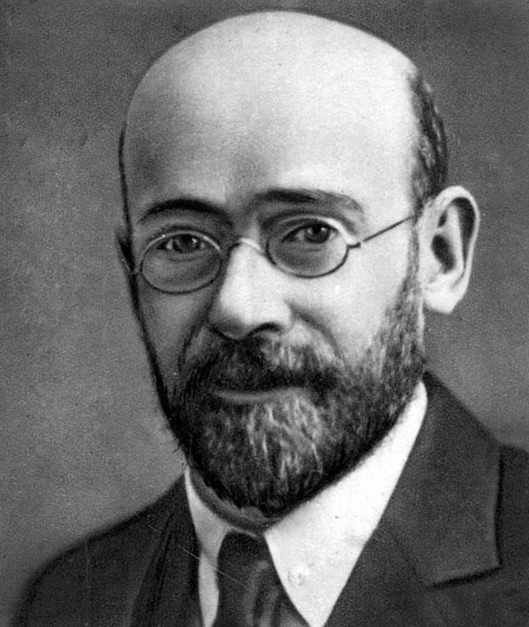
«Воспитание ребенка — это не милая забава, а задание, требующее капиталовложений — тяжких переживаний, усилий бессонных ночей и много, много мыслей.» (Януш Корчак (1878 — 1942, польский педагог и писатель)

Slide 9
Заповеди: 1. Главным есть не предмет, которому мы учим, а личность, которую мы формируем. Не предмет формирует личность, а учитель своей деятельностью, связанной с изучением предмета. 2. Помогайте ученикам овладеть наиболее продуктивными методами учебно-познавательной деятельности, учите их учиться. 3.Приучайте учеников думать и действовать самостоятельно. 4.Необходимо чаще показывать ученикам перспективы их обучения. 5.Поощряйте исследовательскую работу учеников. 6.Объясняйте ученикам, что каждый человек найдет свое место в жизни, если научится всему, что необходимо для реализации жизненных планов.

Slide 10
Посредственный учитель излагает. Хороший учитель объясняет. Выдающийся учитель показывает. Великий учитель вдохновляет.

